Slide 1
Představení projektu Rada mladších
Jiřina Faloutová a Mgr. Jana Havlíková
Dělej, co tě baví, z. ú.
Národní konference DOBROVOLNÍCI DĚTEM 2025
15. dubna 2025
Univerzita Jana Evangelisty Purkyně v Ústí nad Labem
Notes:
POZNÁMKA:
Pokud chcete změnit obrázek na tomto snímku, vyberte tento obrázek a odstraňte ho. Pak klikněte na ikonu Obrázky v zástupném symbolu a vložte vlastní obrázek.

Slide 2
Co je
Rada mladších

Slide 3
Konference na aktuální společenská témata pro žáky středních škol a studenty vyšších odborných škol
Školní kola - krajská kola - celostátní finále
Účastníci si vyberou jedno z vyhlášených témat, vytvoří prezentaci a předvedou ji v rámci konference. Na prezentaci může pracovat více žáků.
Po každém tematickém bloku následuje diskuze mezi přednášejícími a účastníky v sále, kterou moderuje psycholog. Do diskuze se zapojují spolužáci, pedagogové, zástupci státních a krajských institucí a odborníci na vyhlášená témata.
Konference jsou vysílány online.

Slide 4
Co není
Rada mladších

Slide 5
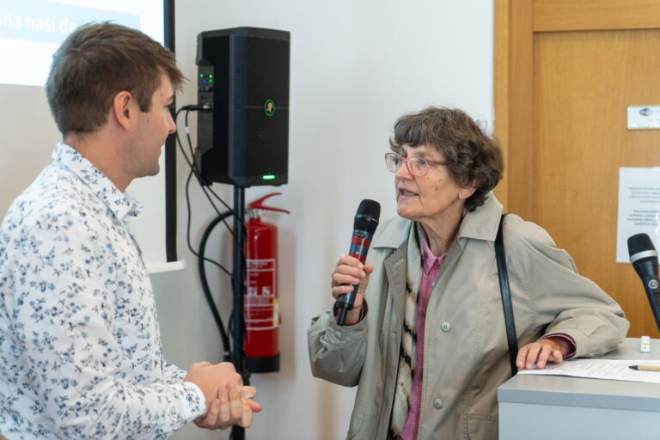
Soutěž, kde vítězí nejpropracovanější a nejefektnější příspěvky.
Jde nám o sílu a autenticitu příspěvku.
Vítězem je každý, kdo sebere odvahu a nebojí se prezentovat své názory a pocity před širokým publikem v sále a online.

Slide 6
Kdo jsou účastníci
Rady mladších

Slide 7
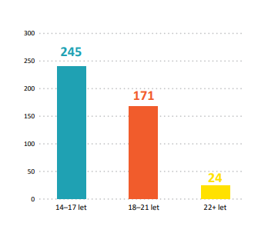
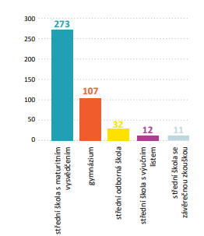
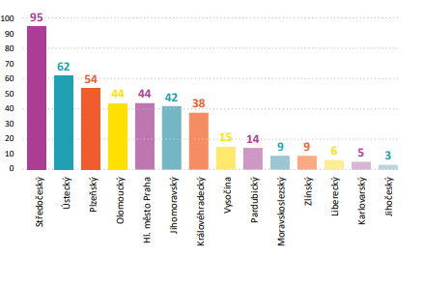
Žáci a studenti

Slide 8
odborníci
zástupci krajských a státních institucí

Slide 9
Cíle
Rady mladších

Slide 10
Vytvořit bezpečný prostor pro:
prezentaci názorů a postojů mladých lidí,
sdílení vlastních zkušeností s překonáváním složitých životních situací (terapie sdílením),
mezigenerační výměnu názorů.
Zvýšit participaci mladých lidí na současném společenském dění a reformách ve školství.
Posílit sebedůvěru a psychickou odolnost mladých lidí.
Kultivovat veřejný projev a prohlubovat respekt k názoru druhého.
Pěstovat v mladých lidech odpovědnost za svůj vlastní život a směřování společnosti.
Aktivizace a zapojování mladých lidí do chodu škol, parlamentů dětí a mládeže, komunitních aktivit, práce v neziskových organizacích, do dobrovolnických aktivit.
Umožnit pedagogům vidět žáky v jiném světle, povzbudit je k novým formám výuky.

Slide 11
Historie
Rady mladších

Slide 12
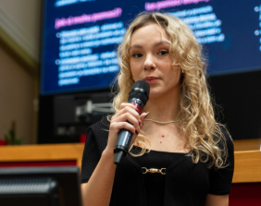
Projekt vytvořili odborníci s mnohaletými zkušenostmi v práci s dětmi a mládeží v oblasti volnočasových aktivit a vzdělávání a v oblasti poskytování psychosociálních služeb.
Projekt je realizován od roku 2012 v hl. m. Praze, kde se zaměřoval na rizikové chování.
Od roku 2023 je projekt celostátní a je rozšířen o další témata (umělá inteligence, mezigenerační spolupráce, ochrana vlasti a demokratických hodnot...) Ústředním tématem, které se prolíná většinou příspěvků je duševní zdraví a psychická a fyzická odolnost.

Slide 13
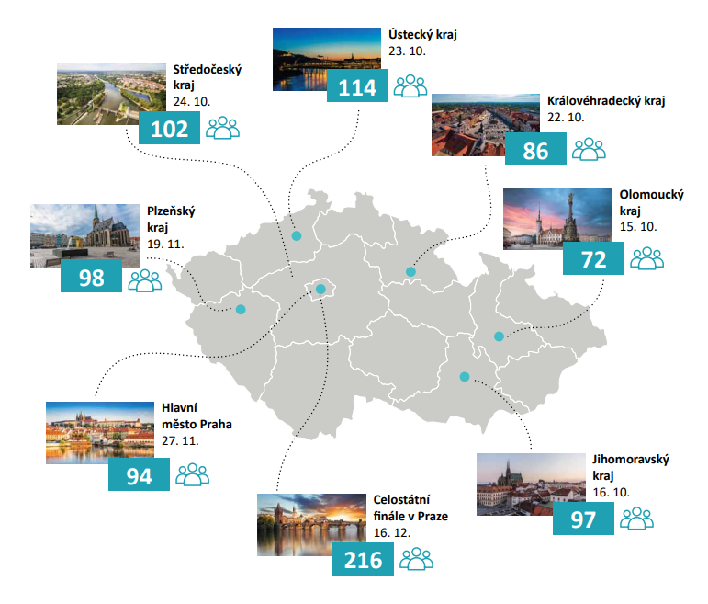
Současnost
Rady mladších
(11. ročník)

Slide 14
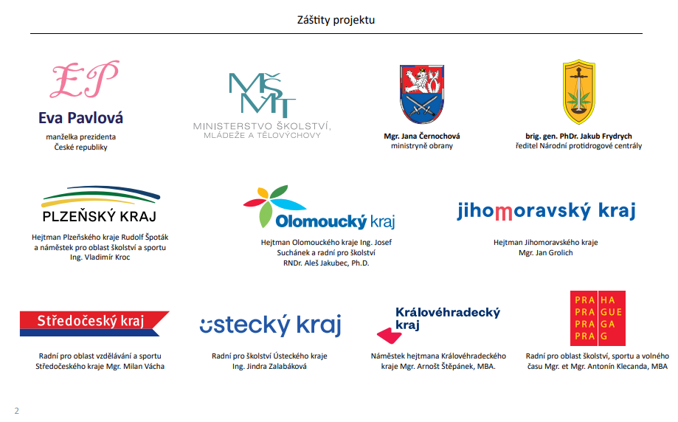

Slide 15
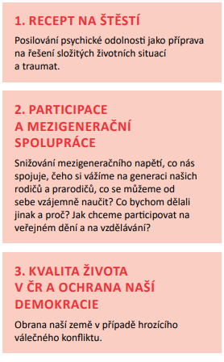
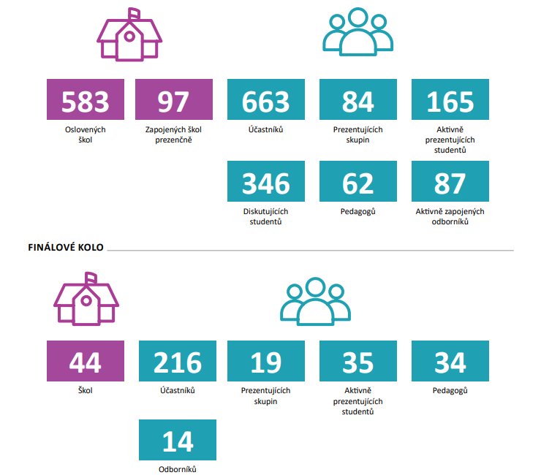
Závěrečná zpráva z 11. ročníku Rady mladších

Slide 16
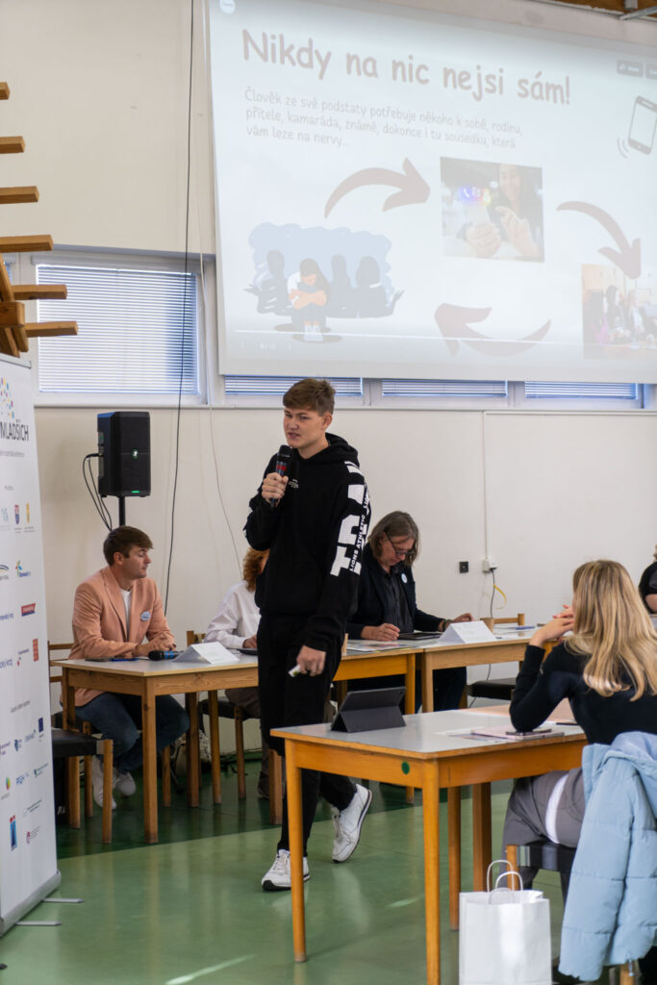
Doprovodné aktivity
Rady mladších

Slide 17
Mapa pomoci
https://mapapomoci.eu/

Slide 18
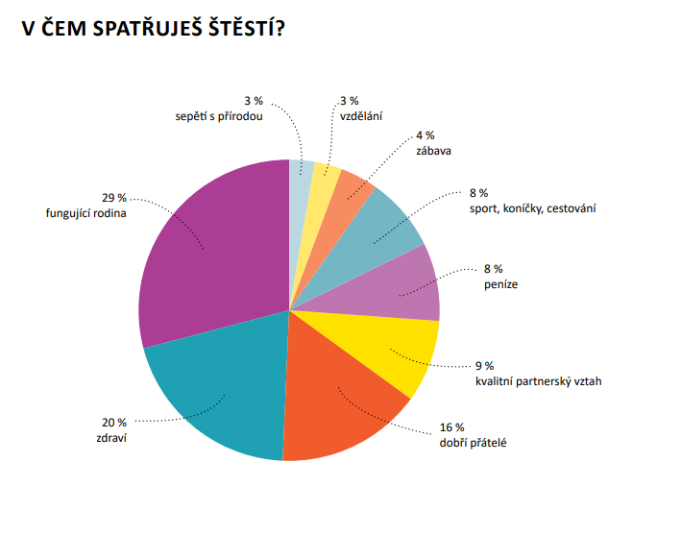
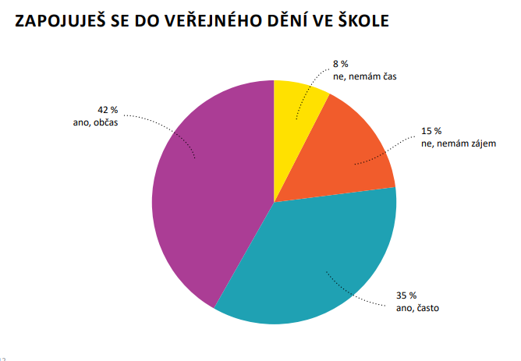
Dotazníková šetření
Výsledky dotazníkového šetření Rady mladších 2024

Slide 19
Zážitkové workshopy pro pedagogy
a další aktivity

Slide 20
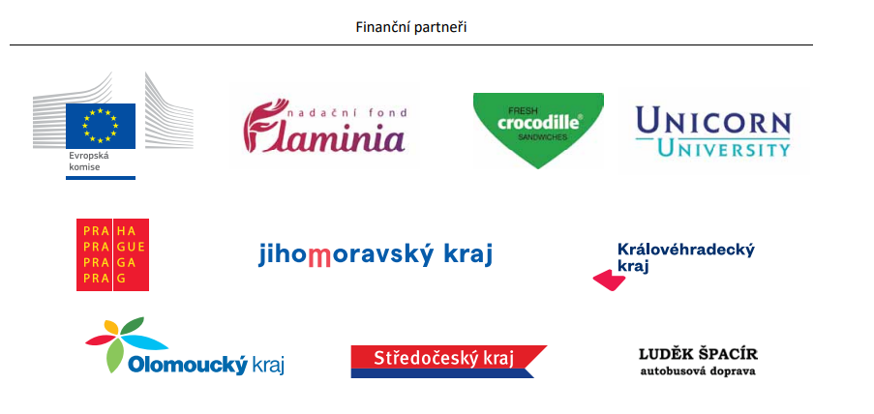

Slide 21
12. ročník Rady mladších
říjen – listopad 2025
meziškolní konference se budou konat v 7 krajských městech, přičemž některé kraje budou hostit účastníky z jiných krajů, tak aby se mohly zapojit žáci a studenti z celé republiky.
v dalších ročnících se hostitelské kraje prostřídají. Účastníci konferencí tak budou mít možnost diskutovat a navazovat kontakty se svými vrstevníky z jiných krajů nejen ve finále, ale i v rámci krajských kol.
Témata:
Závislost jako nejlepší cesta k finanční chudobě
Vzděláváním k udržitelnosti a udržitelnost vzdělávání
Svoboda slova a veřejnoprávní média v demokratické společnosti

Slide 22
Děkujeme za pozornost
Jiřina Faloutová ředitelka Dělej, co tě baví, z. ú.
email: info@delejcotebavi.com telefon: +420 776 369 685
Mgr. Jana Havlíková
odborná garantka Rady mladších email: telefon: +420 607 981 510
jana.havlikova@delejcotebavi.com

